Slide 1
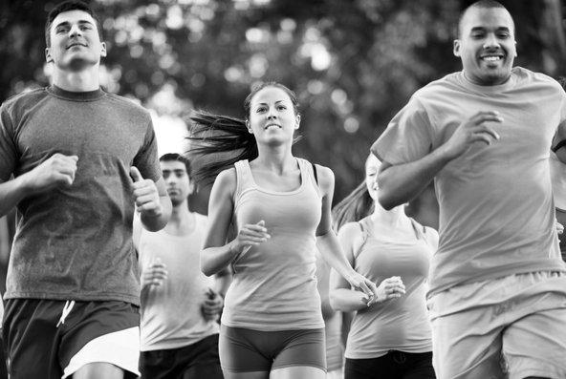
Egzersize Giriş
ve
Egzersiz Fizyolojisi
Uzm. Fzt. Kağan Yücel

Slide 2
Hareket sisteminin temel yapı taşları iskelet ve kaslardır.
Kaslar; çizgili kaslar ve düz kaslardan oluşur.
Kalp kası gösterdiği farklılıklar nedeniyle ayrı bir grupta incelenir.
Çizgili kaslar istemli kasılırken, kalp kası ve düz kaslar istemsiz kasılırlar.

Slide 3
Kas kasılmasının mekanizması
Motor sinirlerle gelen aksiyon potansiyeli, motor son plaktan kasa asetilkolin yolu ile geçer.
Her kas lifinin -60 milivolt kadar bir istirahat membran potansiyeli vardır.
Motor son plaktan geçen aksiyon potansiyeli ile depolarizasyon gerçekleşir. Bu depolarizasyon dalgası sarkolemma yolu ile uzunluğuna, T tübülleri yolu ile de fibril içine doğru yayılır.
Yayılan impuls, sarkoplazmik retikulumdan Ca++ açığa çıkarır. Ca++ kasılma ile ilgili fizyolojik süreci başlatır.

Slide 4
Kas kasılmasının mekanizması
Ca++ iyonları troponine bağlandığında, tropomiyozin molekülünün pozisyonu değişir ve miyozinin aktinle ilişki kuracağı bölge serbest kalır ve miyozin başları aktinle ilişki kurar.
Tersine Ca++ troponinden ayrılınca tropomiyozin bloke edici pozisyonuna döner.
Kasılma için gerekli enerji ATP’den elde edilir. Kasılma başlamadan önce miyozin başı ATP bağlar ve sahip olduğu ATPaz aktivitesi ile ATP’yi parçalar.

Slide 5
Kas kasılmasının mekanizması
Salındıktan hemen sonra Ca++ aktif transportla tekrar sarkoplazmik retikulumda birikmeye başlar. Sitoplazmada Ca++ belli seviyeye düştüğünde miyozinle aktin arasındaki kimyasal etkileşim sona erer ve kas gevşer.
Ca++ un sarkoplazmik retikuluma aktif transportu için gerekli enerji ATP’den sağlanır.
Hem kasılma hem gevşeme için ATP gereklidir.

Slide 6
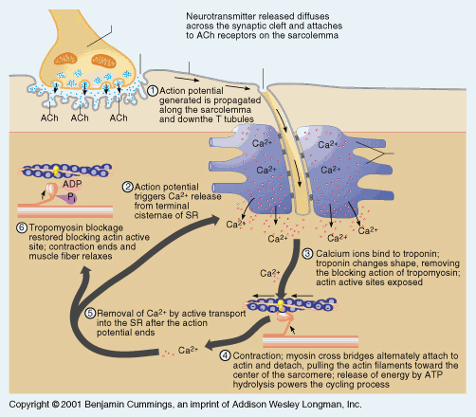

Slide 7
Kas fibril tipleri
Miyozin başının ATPaz aktivitesine göre Tip I ve Tip II olarak ikiye ayrılır.
Tip I lifler (yavaş oksidatif): Düşük miyozin ATPaz aktivitesi gösterirler. Kasılmaları yavaş, kasılma süreleri uzundur. Submaksimal şiddette uzun süreli eforlara daha iyi uyum sağlarlar. Sarkoplazmik retikulumları az, mitokondrileri fazladır. Yorgunluğa dirençlidirler. Dayanıklılık gerektiren hareket ve egzersizlerde kullanılır.Anaerobik kapasiteleri düşük, aerobik kapasiteleri yüksektir. Çok sayıda kapiller içerdiğinden kırmızı fibriller de denir.

Slide 8
Kas fibril tipleri
Tip IIa lifler (hızlı oksidatif-glikolitik): Yüksek miyozin ATPaz aktiviteleri vardır. Süratli kasılırlar ve kasılma süreleri kısadır. Yavaş oksidatif liflerden önce, hızlı glikolitik liflerden sonra yorulurlar.
Tip IIb lifler (hızlı glikolitik): Çapları yavaş oksidatif liflerin iki katıdır. Hızlı kasılırlar, kasılma süreleri kısadır. Anaerobik metabolik yolla ATP sentezlerler.

Slide 9
Vücudumuzdaki kaslarda her 3 tip lif de mevcuttur. Ancak kas içindeki lif tipi oranları kasın işlevine göre farklılık gösterir.
Vücut postürünü korumakla görevli sırt ve bacak kasları sürekli kasılmalarını çok sayıda yavaş oksidatif lif içermelerine borçludurlar.
Çok hızlı kasılma ve güç gerektiren kaslarda ise hızlı glikolitik lifler fazla bulunur.

Slide 10
Kas kasılma çeşitleri
İzometrik Kasılma:
Kas kasılırken boyu değişmez. Tonusu artar. Bir cismi sabit pozisyonda tutarken izometrik kasılma meydana gelir (ör. ayakta durma). Ayakta durma esnasında antigravite kasları izometrik kasılma oluşturur.

Slide 11
Kas kasılma çeşitleri
Konsentrik kasılma:
Dinamik bir kasılma tipidir. Yeterli gerginliğe ulaştığında kasın boyu kısalır ve eklemde hareket meydana gelir. Kas bir yükü hareket ettirirken bu tür kasılma meydana gelir.
En az kuvvet artışı oluşturan kasılma tipidir.
Ekzentrik kasılma:
Kasın boyu uzarken gerilimin artması söz konusudur. Eksantrik egzersizlerle daha fazla güç kazanılır. Kasta ağrı ve hassasiyet oluşma riski yüksektir. (Ör. merdiven inme, yokuş aşağı inme, bir ağırlığı kolla indirme)
Konsantrik ve eksantrik kasılma dinamik kasılma tipleridir.

Slide 12
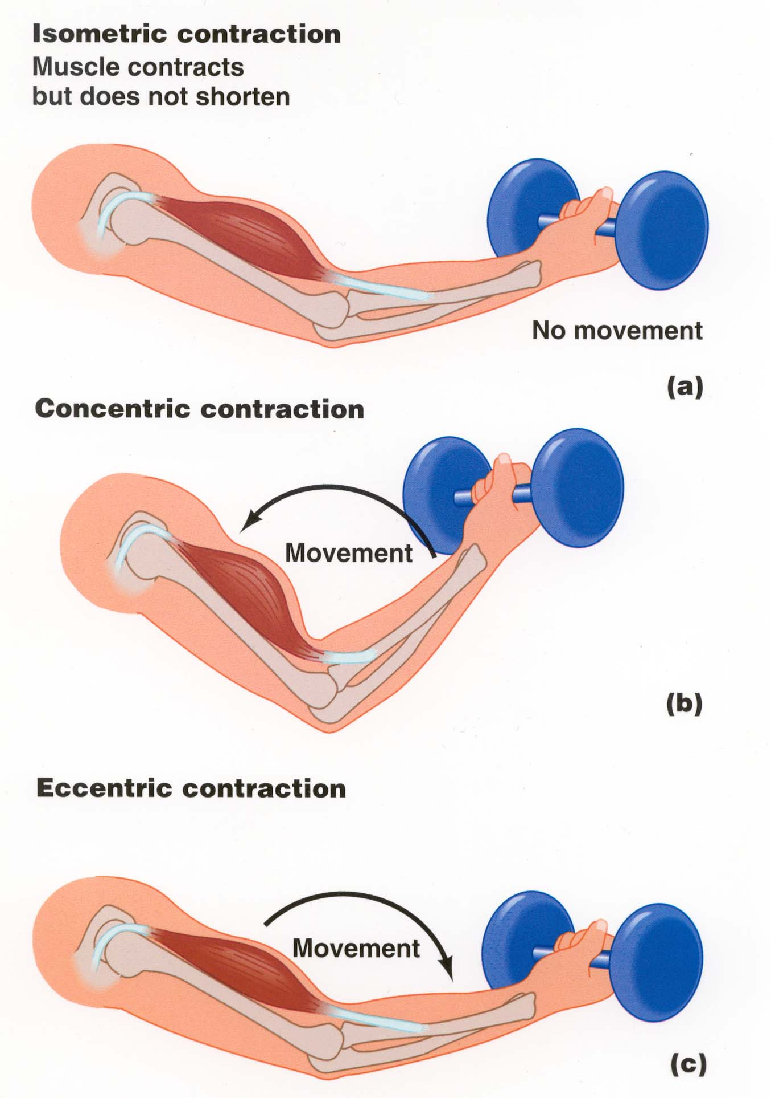

Slide 13
Kas kasılma çeşitleri
İzokinetik kasılma:
Tüm hareket açıklığı içinde sabit açısal hızda değişken kuvvete karşı olan kasılma tipidir. (Ör. Serbest stille kulaçlama).
Kas kuvvetini ve dayanıklılığı geliştiren en iyi yöntemdir.

Slide 14
Kaslarda enerji kaynakları
İstirahat halinde en düşük seviyede olan enerji ihtiyacı, maksimal kassal aktivite esnasında maksimum düzeye çıkar.
Vücudun tüm organları gibi iskelet kası da enerji gereksinimini ATP molekülünden sağlar.
Kaslardaki ATP depoları düşük seviyededir. Bu depo sadece birkaç saniye süren kas kasılmaları için yeterlidir. Kas hücresi bu amaçla 3 değişik yolla ATP sentezler.

Slide 15
Kaslarda enerji kaynakları
Kreatin fosfat molekülü: Kasılma sırasında ilk kullanılan enerji kaynağıdır. Kas lifinin kreatin fosfat içeriği sınırlı olup 8-10 saniyede tükenir.
Glikoliz: Direkt dolaşımdan veya kendi depolarından kullanılan glikoz glikoliz yolu ile parçalanır ve 2 molekül ATP, 2 molekül pirüvik asit oluşur. Ortamda yeterli miktarda oksijen yoksa veya aerobik yolun hızı hücrenin ATP kullanımından düşükse kas hücresi pirüvik asiti anaerobik yolla laktik site dönüştürür.
Aerobik yol (Krebs döngüsü-oksidatif fosforilasyon): Ortamda yeterli oksijen varsa pirüvik asit sarkoplazmik retikulumda laktik aside dönüşmek yerine mitokondride Krebs siklusuna girer. Bu yolla 1 glikozdan 36 ATP elde edilir. Lipid ve proteinler de ATP elde etmek için aerobik yolla metabolize edilirler. Kasılmanın ilk 5-10 dakikasında kas kendi glikojen depolarını kullanır. İzleyen yarım saat boyunca dolaşımdan glikoz ve yağ asidi eşit oranda kullanılır. Daha uzun süren kasılmalarda yağ asitlerinin kullanımı giderek artarken glikoz kullanımı azalır.

Slide 16
Aerobik güç
Büyük kas kitlesiyle, düşük şiddette çok tekrarlı egzersizlerle aerobik kapasite arttırılabilir.
Aerobik güç, aerobik enerji kullanım hızıyla belirlenebilir.
Litre/dakika veya mililitre/kilogram/dakika olarak hesaplanır.
Tüketilen maksimum oksijen hacmi;
VO2max (ml/dk)=dakika kalp atım sayısı X kalp atım hacmi (ml) X kan arteriovenöz oksijen farkı (ml/dk).

Slide 17
Aerobik güç
Aktivite süresi 3 dakikayı geçtiğinde aerobik sistemin enerji üretimindeki katkısı önem kazanır.
Aerobik güç büyük oranda genetik olarak belirlenir, ancak egzersizle yaklaşık % 20-25 arttırılabilir.
Aerobik egzersizler kardiyak outputu ve kas dokusu tarafından dolaşımdan oksijen kullanımını arttırarak aerobik kapasiteyi arttırırlar.
Aerobik kapasitenin tam olarak belirlenebilmesi spirometrik testlerle mümkündür.

Slide 18
Anaerobik güç
Anaerobik güç, glikoliz sistemlerinin, ATP ve kreatin fosfat depolarının birlikte maksimum enerji üretebilme kapasiteleridir.
Anaerobik glikoliz, 60-90 saniyelik şiddetli aktiviteler için enerji sağlayabilir.
Bu sistemin kullanımı kas dokusunda laktat ve hidrojen iyonlarının birikimine neden olur.
Kan laktat ve hidrojen miktarları artarsa yorgunluk ve ağrı ortaya çıkar.
Anaerobik güç kısa sürede ve büyük kuvvet gerektiren aktivitelerde gereklidir.

Slide 19
Anaerobik güç
Anaerobik kapasitenin değerlendirimi zordur.
Kan laktat düzeylerinin ölçümü, egzersiz sonrası VO2’nin normal bazal değere dönene kadar oksijen defisiti ölçümü yapılabilir.
Kısa süreli submaksimal ve maksimal iş sonrası oksijen defisitinin ölçümü eğer yapılan iş için gerekli enerji hesaplanabiliyorsa, anaerobik iş hakkında bilgi verir.

Slide 20
Anaerobik güç
Anaerobik kapasiteyi arttırmak için 40-60 saniye süreli, yüksek şiddette çok tekrarlı egzersizler uygulanmalıdır. Tekrarlar arasındaki istirahat periyodları bir sonraki aktiviteyi tekrarlamaya yetecek kadar dinlenmeyi sağlayacak uzunlukta olmalıdır.

Slide 21
Egzersizle meydana gelen değişiklikler
Kalp atım hacmi artar
Kalp hızı artar.
Kalp dakika volümü ve kan basıncı artar.
Kan akımı dağılımında değişiklik olur.
İskelet kaslarına kan akımı artar.
Koroner kan akımının kalp dakika volümüne oranı sabit kalır.
Splanknik alana kan akımı azalır.
Deri kan akımı şartlara bağlı olarak artabilir veya azalabilir.

Slide 22
Egzersizle meydana gelen değişiklikler
Arteriovenöz oksijen farkı artar.
Solunum hacmi artar.
Solunum frekansı artar.
Solunum dakika hacmi artar.
Akciğer difüzyon kapasitesi artar.
Arteriyel oksijen ve karbondioksit parsiyel basınçları ve Ph genellikle değişmez.

Slide 23
İskelet kasının egzersize adaptif cevabı
Oksijen kullanımındaki artmaya paralel olarak iskelet kasında kapiller dansite, mitokondri ve enzim miktarları artar.
İskelet kasının glikojen depolama potansiyeli de artar.
Maksimal kuvvete yakın çalışan kasların kuvveti artar.
Tip II liflerinde hipertrofi gelişir.

Slide 24
İyi bir kuvvet antrenmanı programı için antrenmanların % 15’i ekzantrik, % 10’u izometrik, % 75’i konsantrik olmalıdır.
Kasılmanın yaklaşık 6 saniye devam ettirilmesi tavsiye edilir.
Tekrar sayısının fazla olması da kuvvet artışında rol alır.

Slide 25
teşekkür ederim...

